Slide 1

BÁO CÁO CÔNG VIỆC
IT
NỘI DUNG:
1. Báo cáo công việc 08.2026
2. Kế hoạch công việc 09.2026
IT Department.
Thành phố Hồ Chí Minh, 05.2026

Slide 2
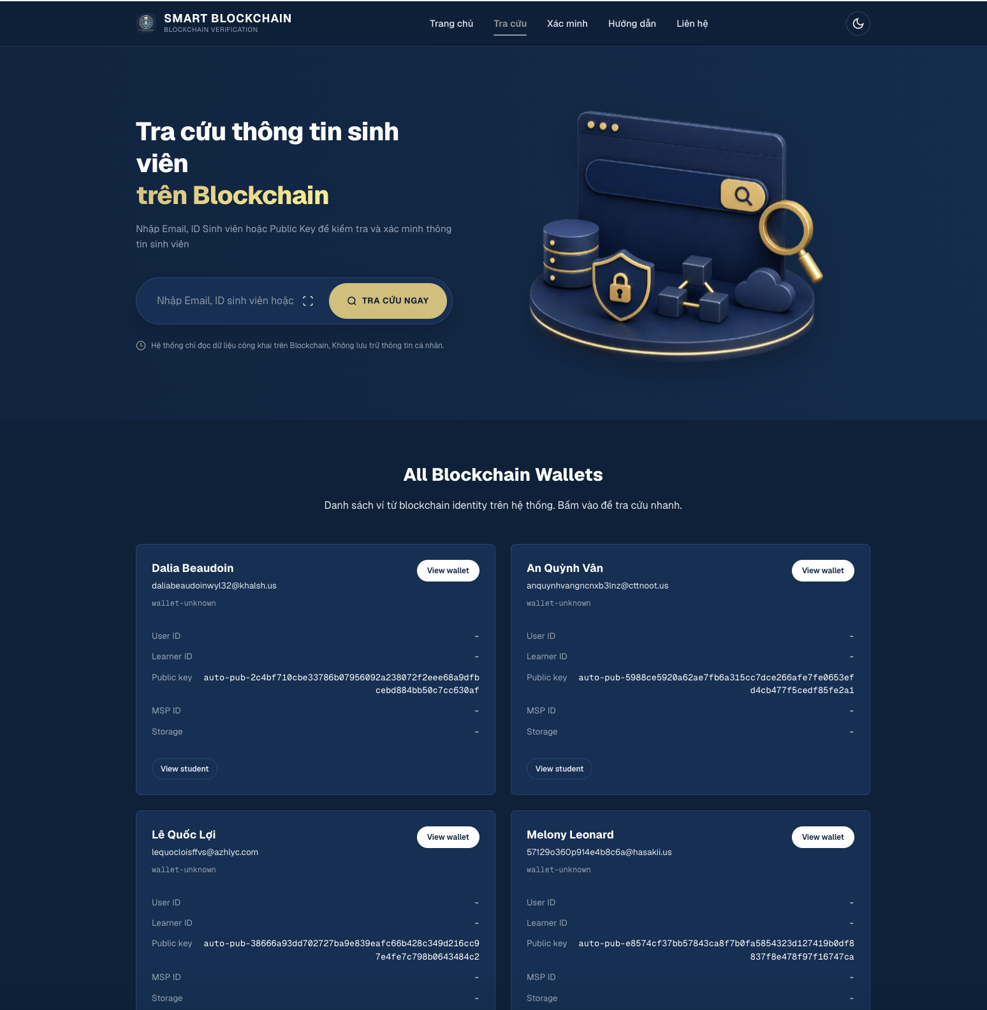
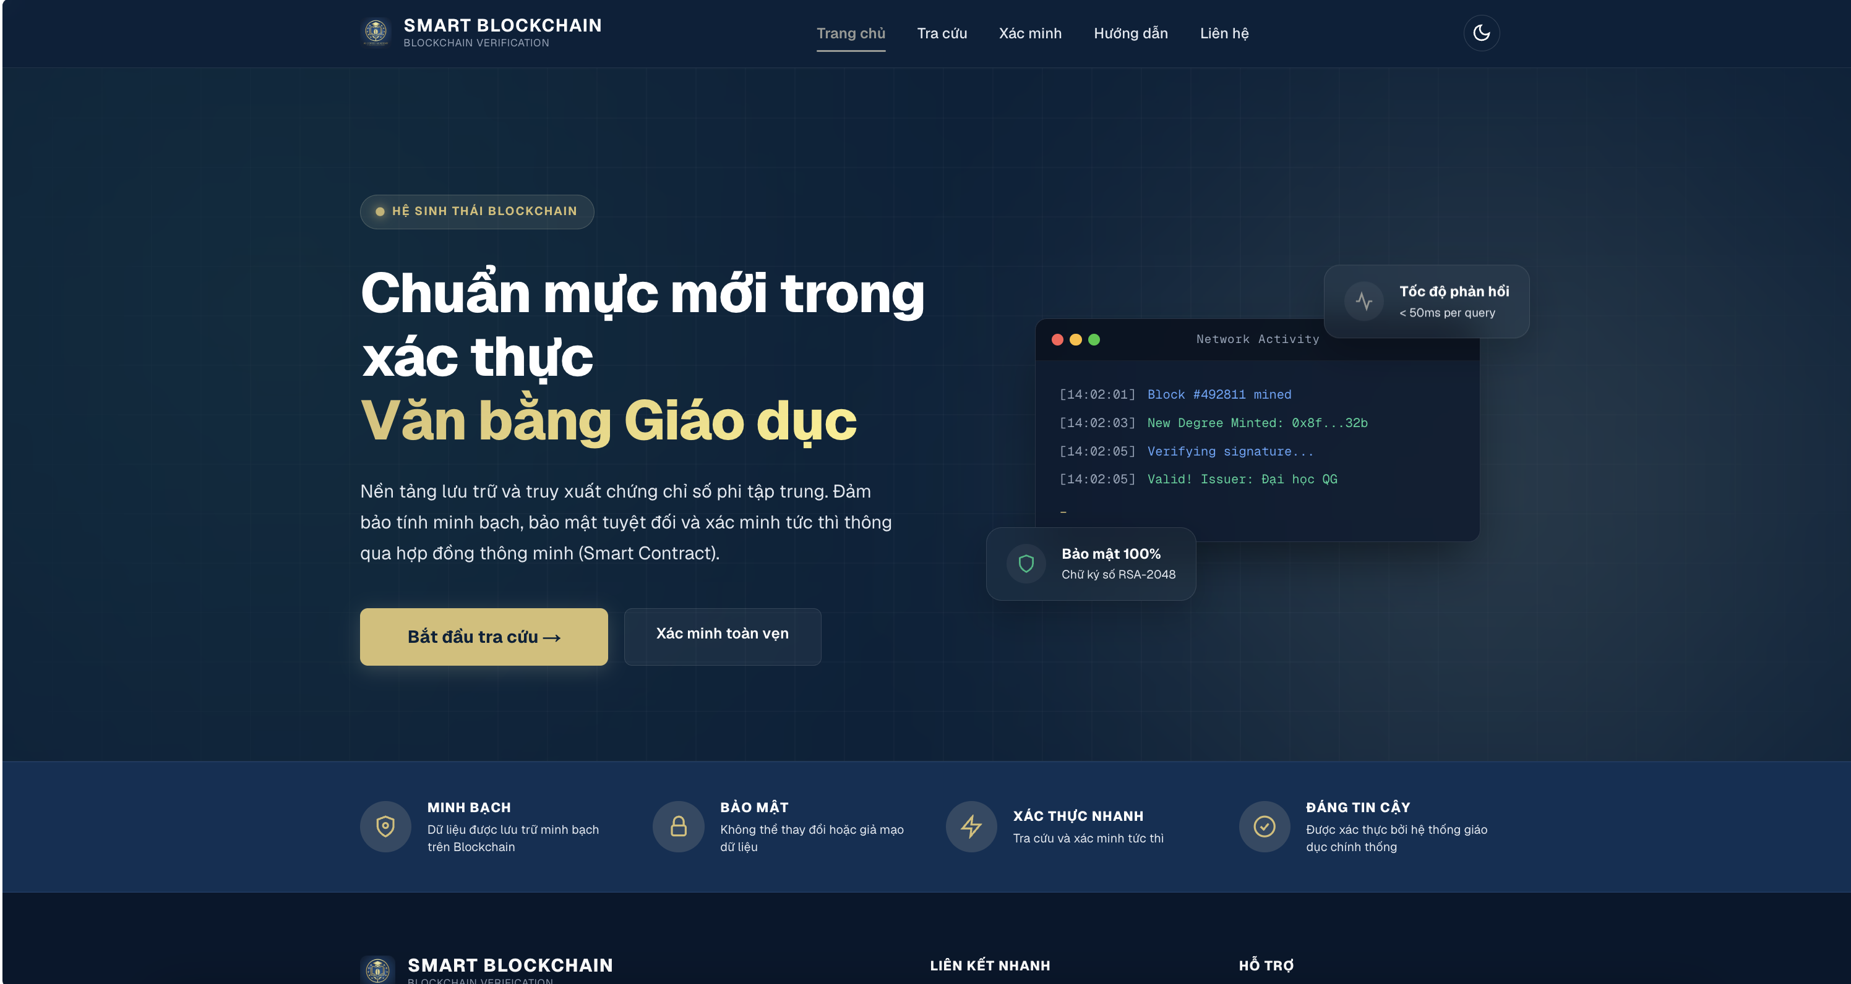
1. CÁC CÔNG VIỆC ĐÃ HOÀN THÀNH THÁNG 08.2026
Tối ưu hoá dự án Smart lms
Tối ưu hoá gia diện lms scan farbic
Triển khai mạng Blockchain lên Ecosystem
Hình ảnh về hệ thống

Slide 3
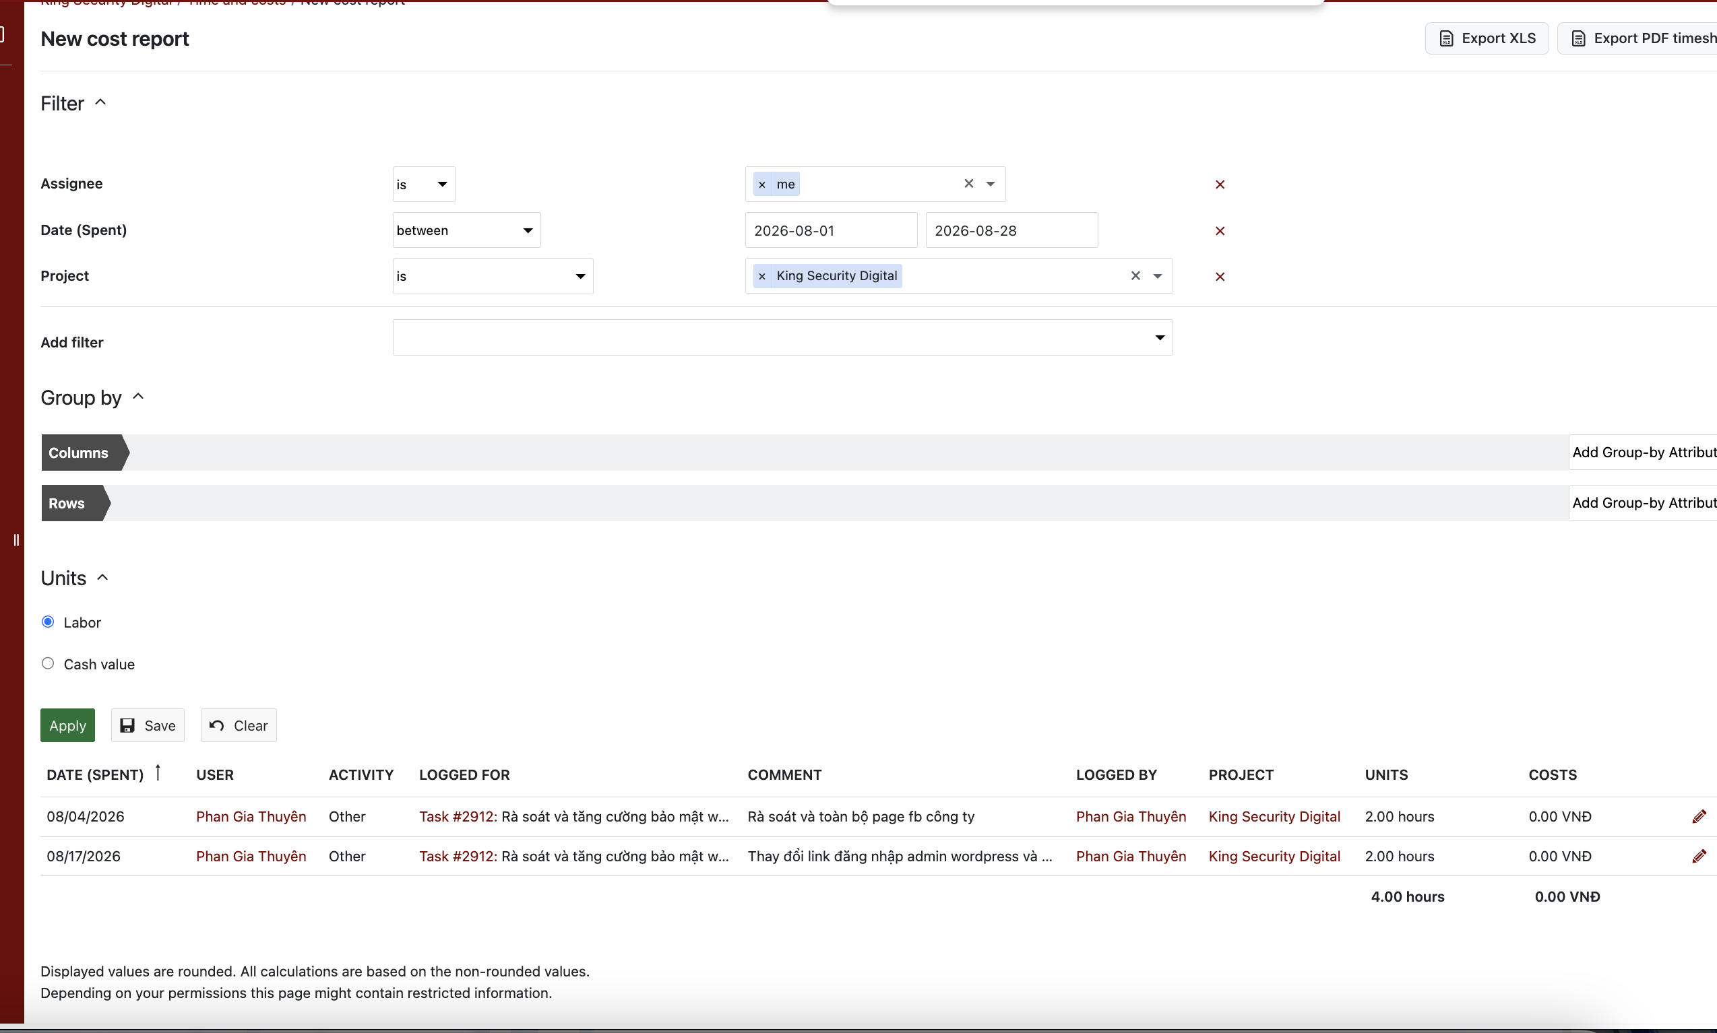
1. CÁC CÔNG VIỆC ĐÃ HOÀN THÀNH THÁNG 08.2026
Rà soát quyền truy cập page, tài khoản mạng xã hội
Rà soát vs thay đổi thông tin toàn bộ website
Hình ảnh về hệ thống

Slide 4
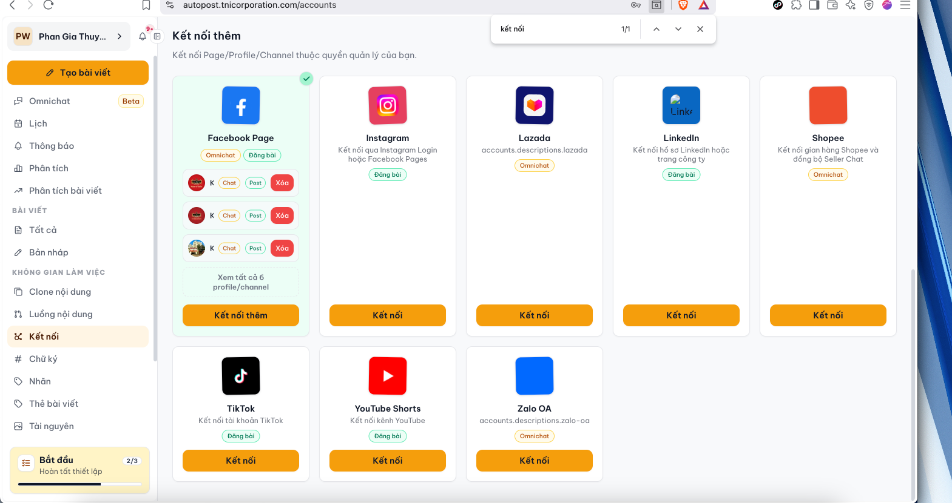
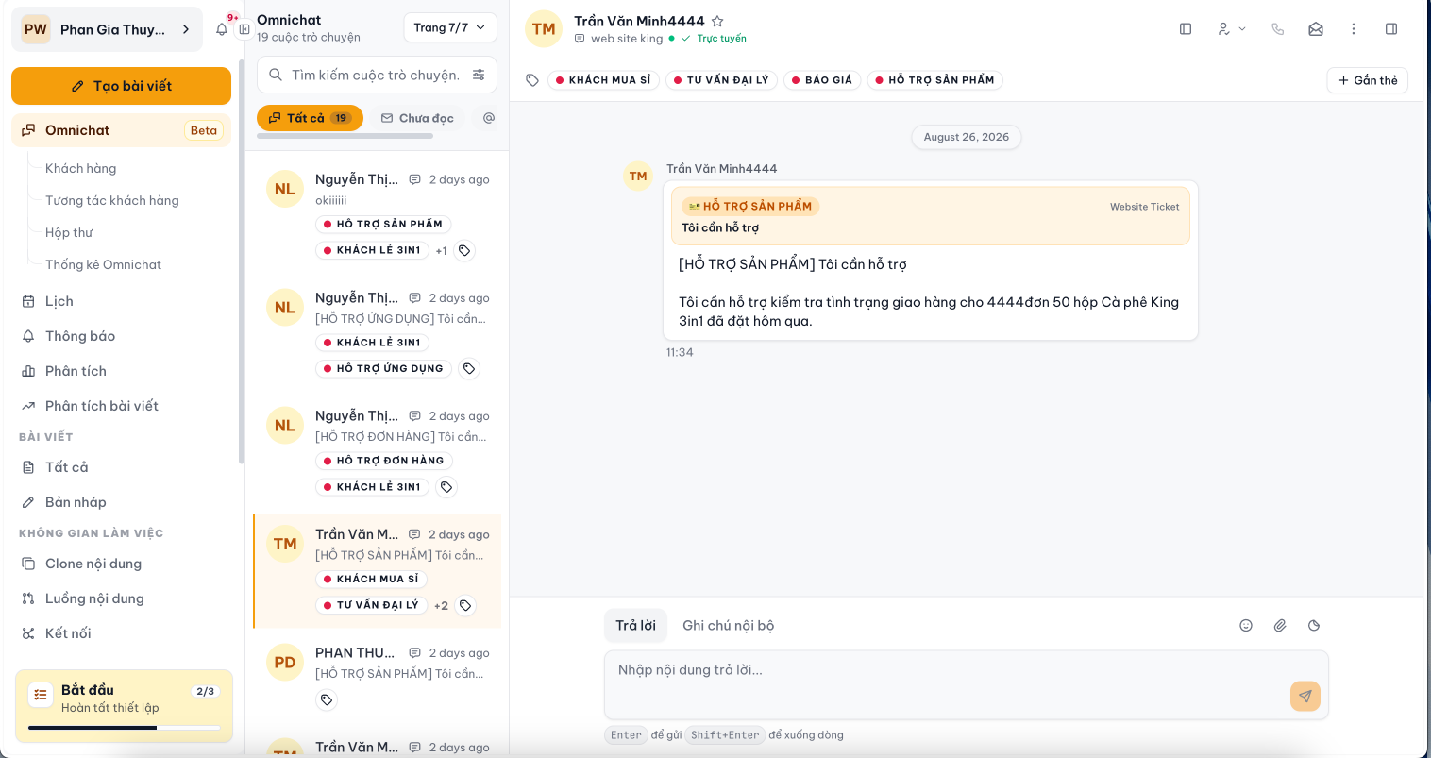
1. CÁC CÔNG VIỆC ĐÃ HOÀN THÀNH THÁNG 08.2026
Xây dựng dự án kinhcontent.
Hoàn thiện module quản lý đăng bài nền tảng mạng xã hội đa kênh (facebook, tiktok, youtuber)
Hoàn thiện module trung tâm tin nhắn đa nền tảng (facebook, lazada, shoppe, zaloOa, WebLiveChat)
Module quản lý tài nguyên hình ảnh videos hệ thống và phân quyền lưu trữ và truy cập
Hình ảnh về hệ thống

Slide 5
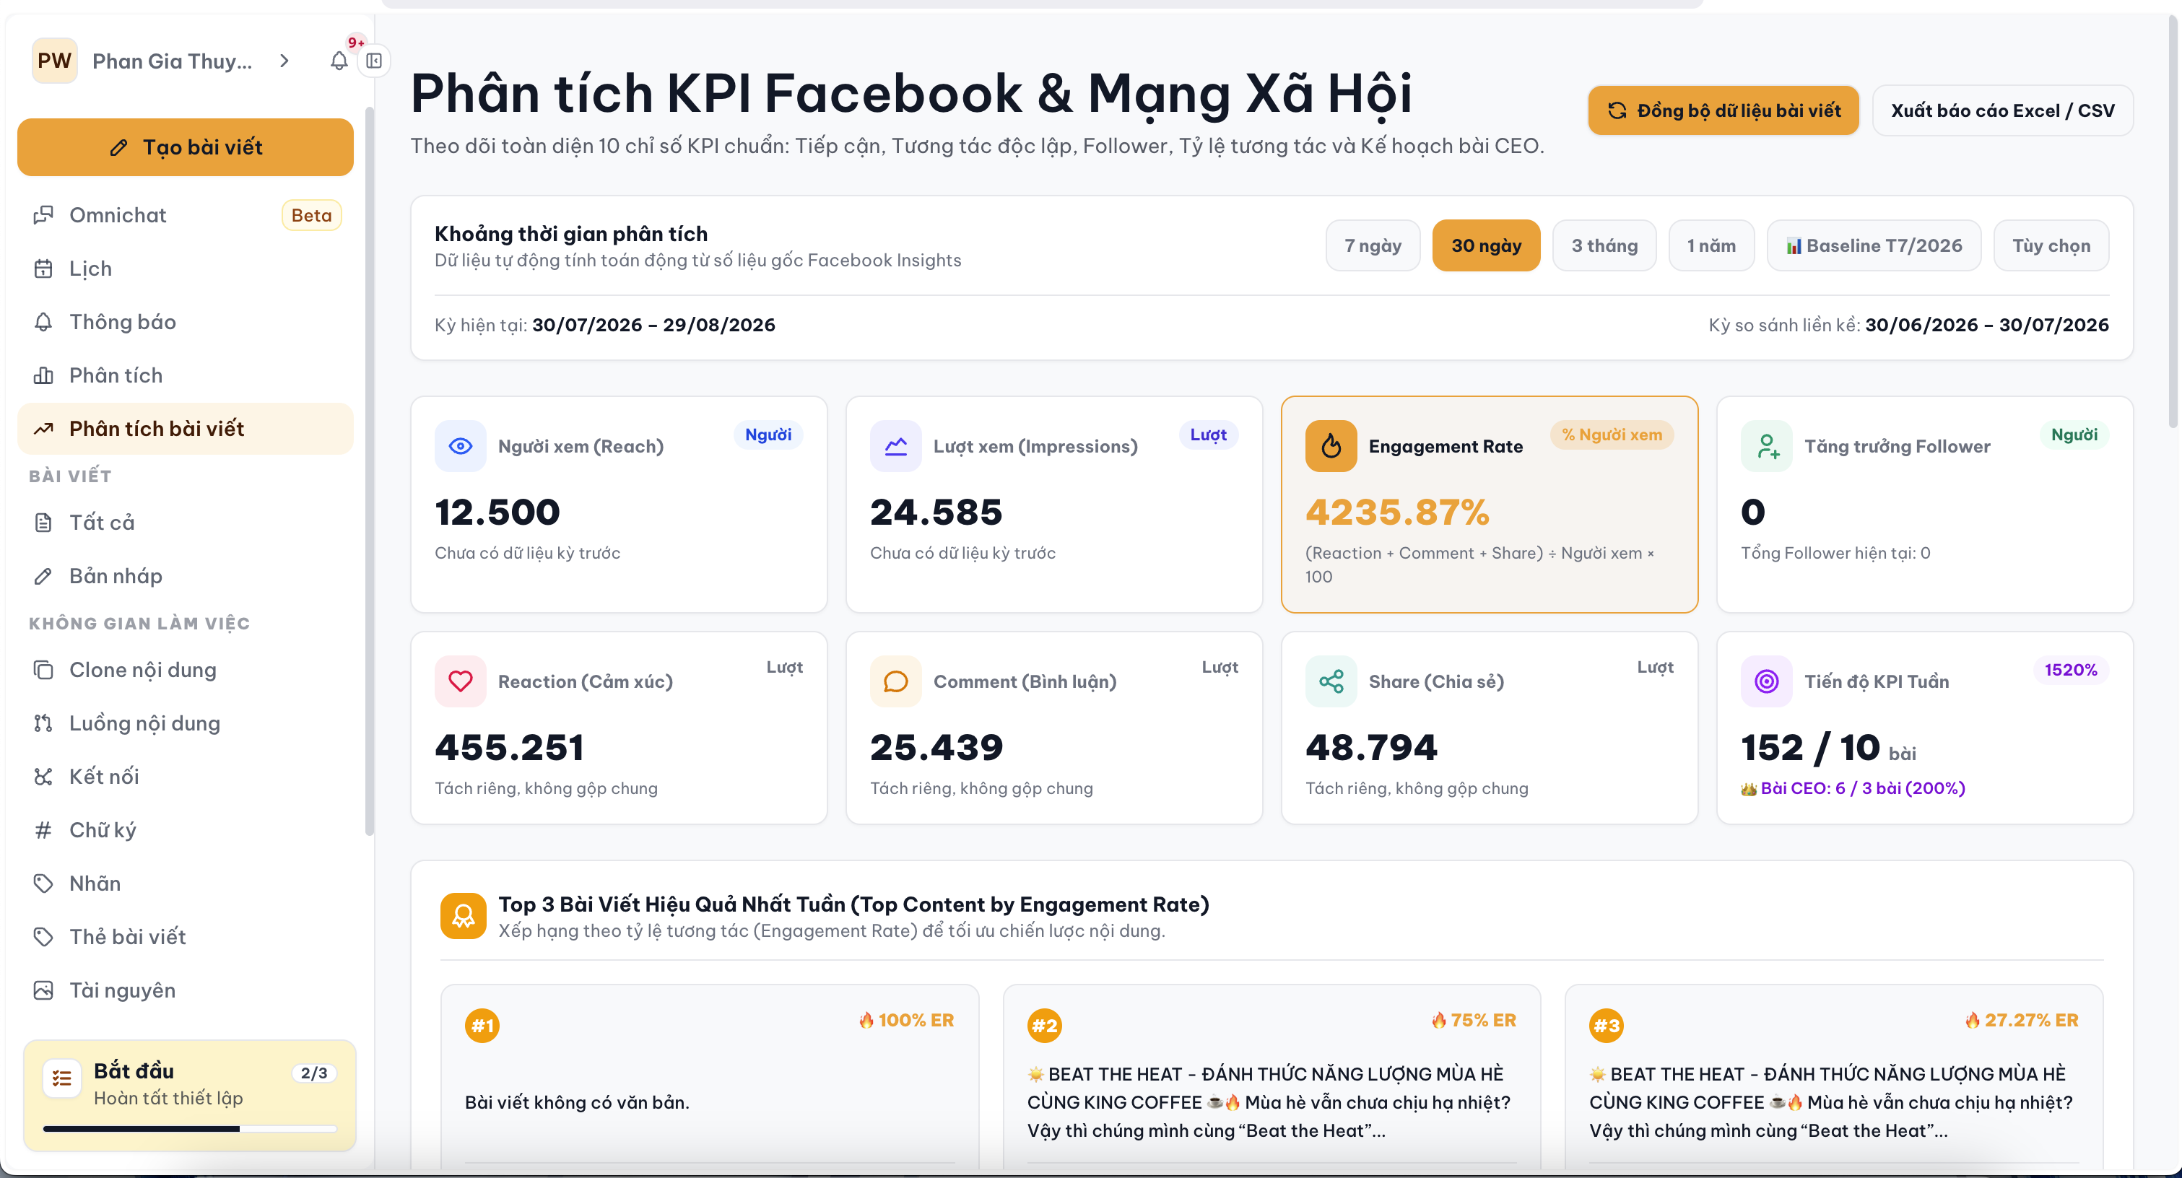
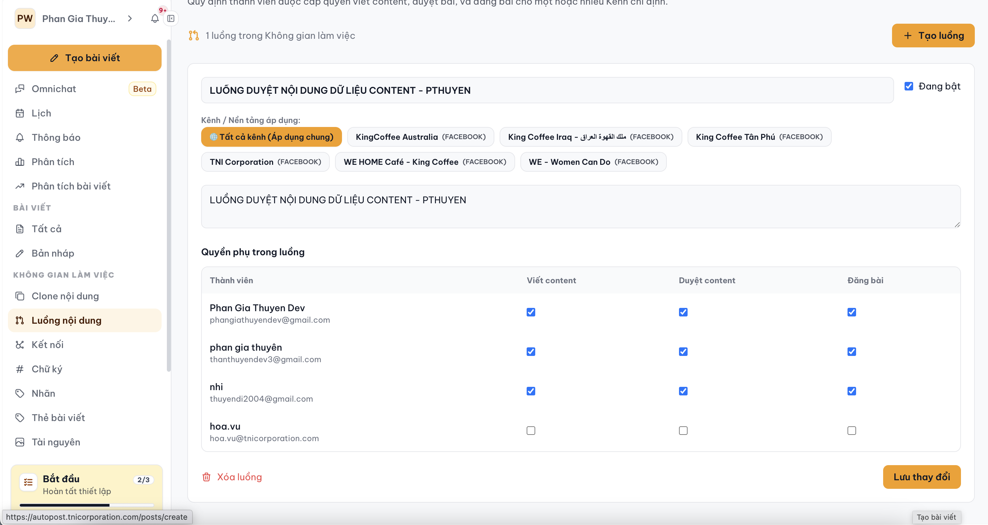
1. CÁC CÔNG VIỆC ĐÃ HOÀN THÀNH THÁNG 08.2026
Module báo cáo & phân tích số liệu
Module quản lý nội dung và luồng duyệt nội dung
Module tích hợp Ai tự động chăm sóc khách hàng theo lịch
Module Clone nội dung theo chiến dịch
Deloy hệ thống lên môi trường UAT : http://autopost.tnicorporation.com/
Hình ảnh về hệ thống

Slide 6
2. KẾ HOẠCH CÔNG VIỆC THÁNG 06.2026
Tối ưu hoá hệ thống KingContent
Viết user guid cho hệ thống kingContent
Tối ưu hoá module xây dựng nội dung videos, hình ảnh của kingcotent
Xây dựng hệ thống Quản trị tuyển dụng

Slide 7
THANK YOU!

